Slide 1
Использование RSI для поиска оптимальных точек покупки на графике и тестирование программы
Выполнил:
Домрачев К.Е
АСУ2-22-1М

Slide 2
Цели
Получить отношение win/loss более 50%
Получить неотрицательный результат прибыли profit – loss > 0
Использованные библиотеки
Pandas
Pandas DataReader
Pandas_ta
Plotly

Slide 3
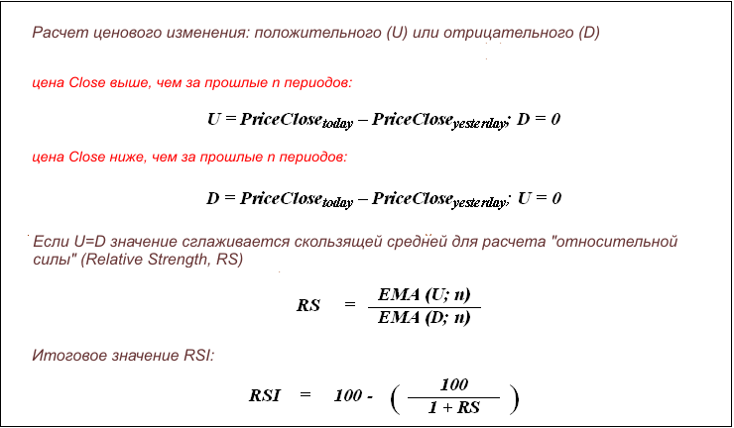
Что такое RSI

Slide 4
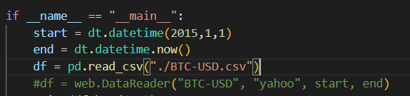
Получение данных.
Получить данные о цене за промежуток времени можно с помощью Pandas Datareader или загрузив csv файл с данными.

Slide 5
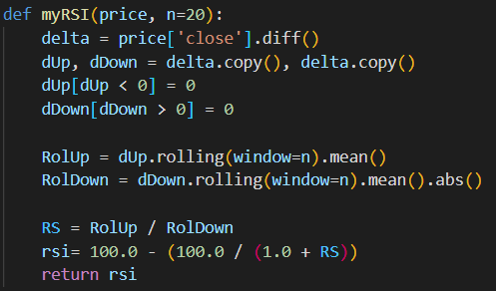
Обработка данных
Вычислить RSI можно с помощью библиотеки Pandas_ta или собственной функцией.

Slide 6
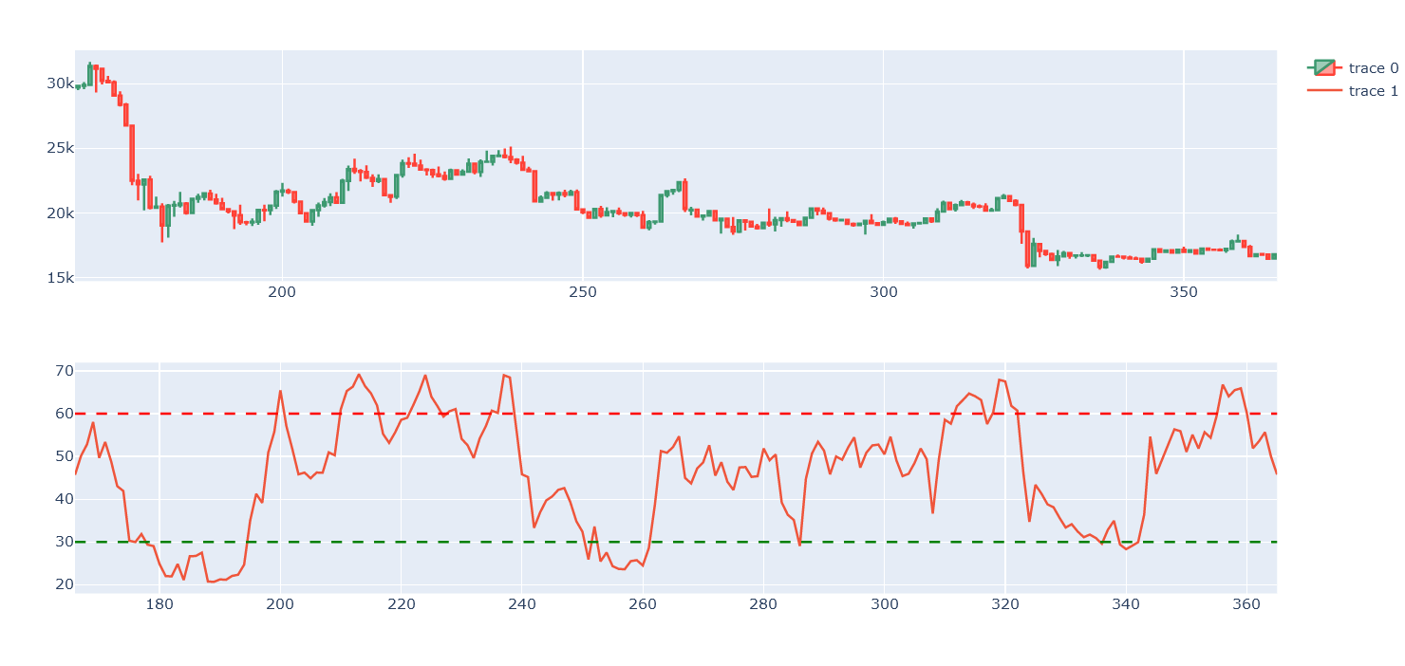
Результат работы программы
Выведем график цены Биткоина и расчет RSI на экран, видим что при превышении 70% показателя(Красная линия) вероятность падения цены повышается, тогда как при значении RSI ниже 30% увеличивается вероятность роста

Slide 7
Тестирование.
Будем обозначать точкой покупки цену, при понижении показателя RSI ниже 30%.
Далее вычислим разницу между ценой покупки и ценой на следующий день, если цена выше, увеличим счетчик успехов, если ниже, увеличим счетчик неудач.
Вычислим разницу между ценой покупки и ценой на следующий день, запишем.
В конце подсчитаем общий доход/потерю. И отношение успехов к неудачам(Winrate).

Slide 8
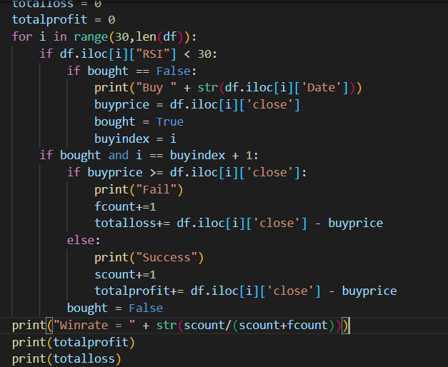

Slide 9
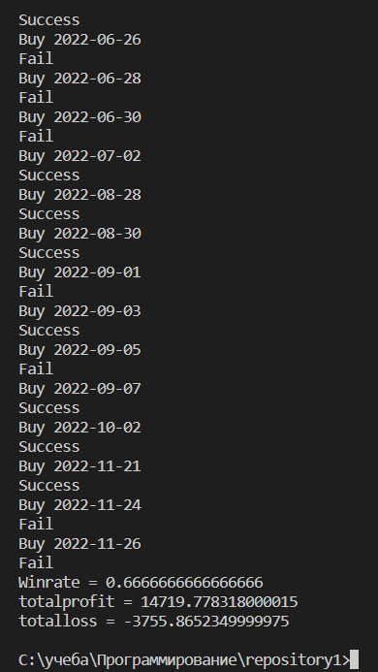
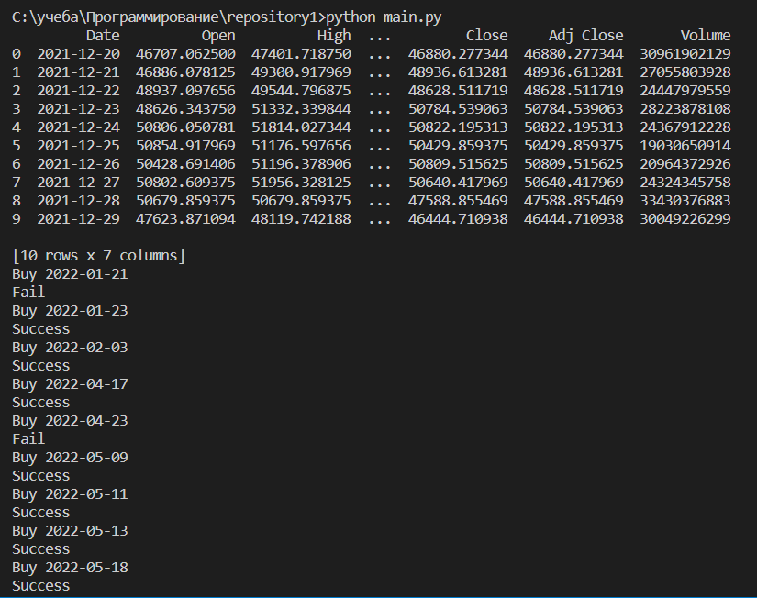
Результат

Slide 10
Возможные доработки
Вместо дневных данных использовать 15минут-4 часа.
Добавить дополнительные критерии для определения точек покупки, например скользящие средние.
Вычислять также результат при продаже.
По итогу добавить взаимодействие с API бирж, для автоматизированных покупок/продаж, с режимом работы Real-Time.

